Slide 1





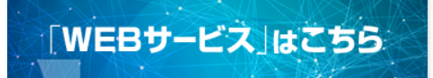
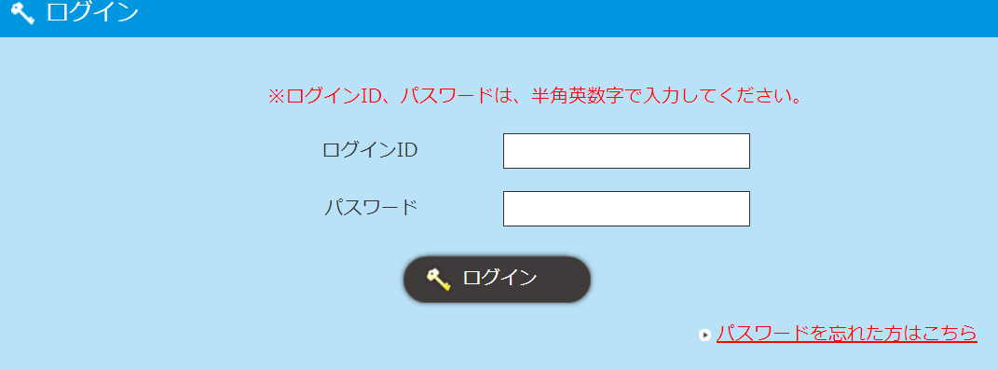
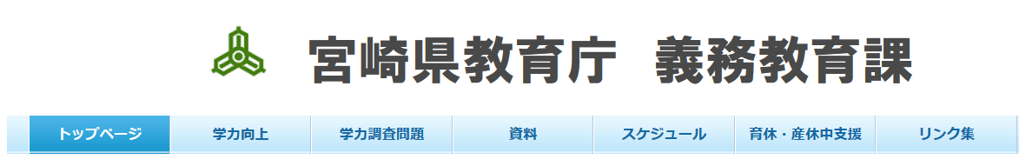

中部教育事務所だより「絆」 １月号
令和３年1月28日 （木）
発 行 所 中部教育事務所
次の学年の学びへ向けて 「学びの確認」の確実な取組を！
コロナウイルス感染症が広がりを見せる中、県独自の緊急事態宣言が出されたことを踏まえ、各市町村教育委員会や学校においては、登校時間をずらしたり、より一層の感染症対策を講じたりしながら、教育課程の実施にお取り組みいただいております。また、「授業改善のキーワード」を意識しながら、身につけるべき「資質・能力」を明確にした上で、校内研修等で日々の授業を見つめ直しておられる姿を学校訪問等でも拝見しております。
さて、１２月上旬に小学校５年と中学校２年を対象に実施された「みやざき小中学校学習状況調査」の結果が、２月１０日頃に各市町村教育委員会及び学校に送付される予定です。
これまでの日々の指導の成果が結果に確実に結びついていることを願うばかりですが、当該学年での学習内容が十分に定着しているとは言えない領域等が明らかになることも考えられます。
本調査の実施のねらいには、客観性の高い調査をもとにした児童生徒の現状分析を通して、各学校における補充指導や授業改善を充実させることが掲げられています。これから、年度末の期間を使って、当該学年までに身に付けたい「知識・技能及び活用」についての「学びの確認」を行うことが大切です。
「学びの確認」では、「児童生徒が調査問題を解き直したり、過去の調査問題を解いたりした後に、教師が解説をする」などの方法が考えられますが、小学校５年と中学校２年については、東京書籍ホームページ上のＷｅｂ評価支援システムにある、分析・評価機能やフォローアップ機能を利用し、フォローアップ教材やドリル教材を有効に活用することをおすすめします。
また、その他の学年については、「義務教育課」のホームページにアップされている各種プリントをご活用ください。アクセスの方法については下に示したとおりです。
😊 取組の一例
ステップ１
１年間の児童生徒の学びの状況を確認するために、年度末に全国学力・学習状況調査等の問題に取り組ませる。
ステップ２
児童生徒の学びの状況を確認して、理解が不十分な児童生徒に対して具体的な手立てをうつ。（補充問題を使った解説などを行う。）
指導に使うことができる資料を見極め、有効に活用しましょう。
小５・中２のサイト
その他の学年のサイト
① 東京書籍の評価システムへアクセスします。
をクリックします。
③ ２月１０日頃に学校へ到着する資料の中に
ある「ログインＩＤ」「パスワード」を入力
し、手続きすると、システムが利用できます。
① 教育ネットひむかの義務教育課トップペー
ジへアクセスします。
② Passwordに gimugaku を入力します。
③ 「学力向上」「学力調査問題」から必要な
資料をダウンロードし、活用してください。
パスワードが入力できる環境にあれば、いつでもどこからでもダウンロードできます。
ダウンロードの有効期限が５月末日となっている問題がありますので注意が必要です。
「みやざきの子どもたちの未来のために！」次の学年へ学習状況の確実な引き継ぎをお願いします。
問合せ先：中部教育事務所 ℡（0985）44－3322 Fax（0985）44－3330
（担当:川﨑） 代表アドレス chubu-kyoiku@pref.miyazaki.lg.jp

